Slide 1

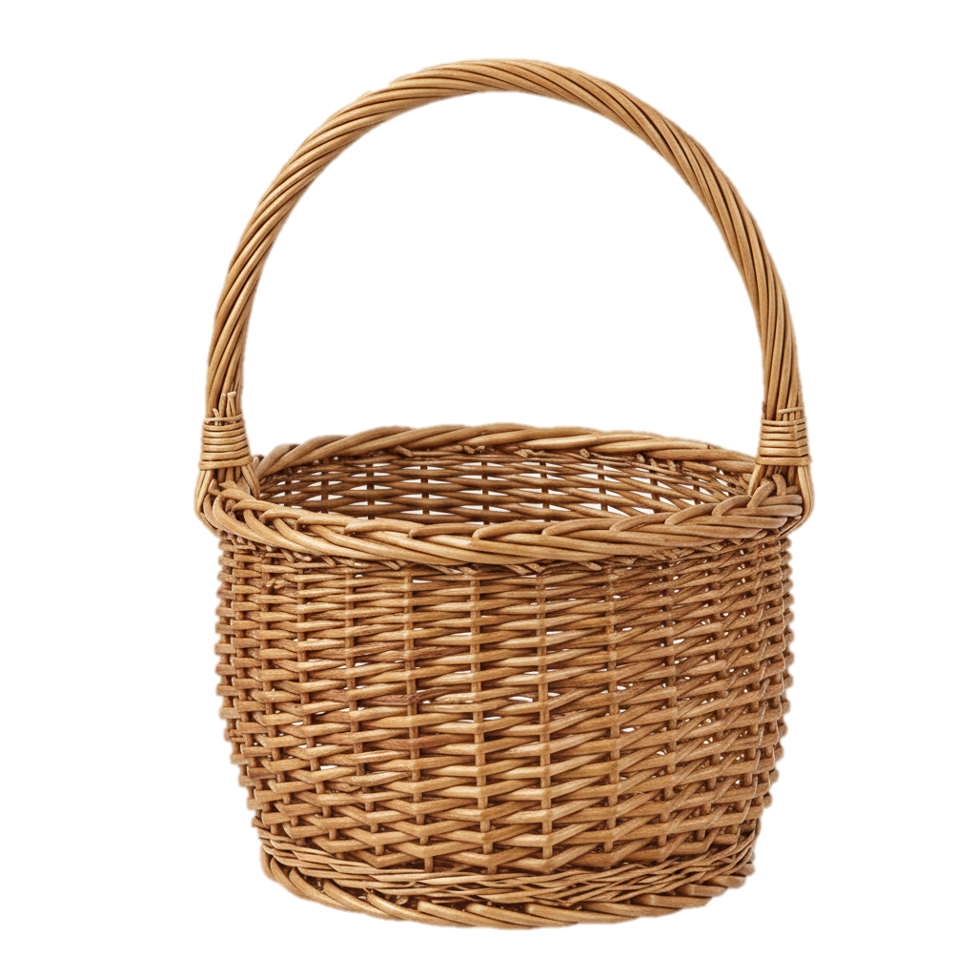




МАМА
МОЛОКО
МЫШКА
МЕЧ
МЫШЬ
МУКА
МЫЛО
МАШИНА
МЯЧ
МОЛНИЯ
МЕХ
МИШКА
МЯТА
МОРКОВЬ
МОРЕ
МЕЛ

